Slide 1


Slide 2

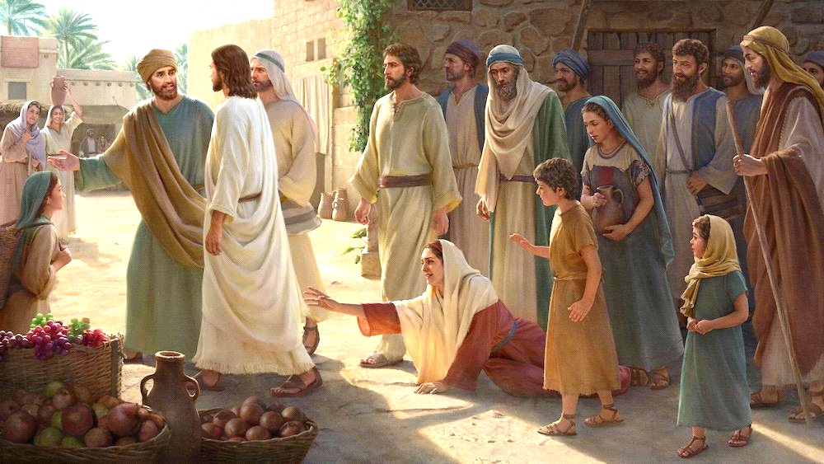
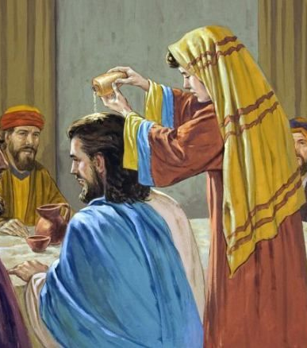
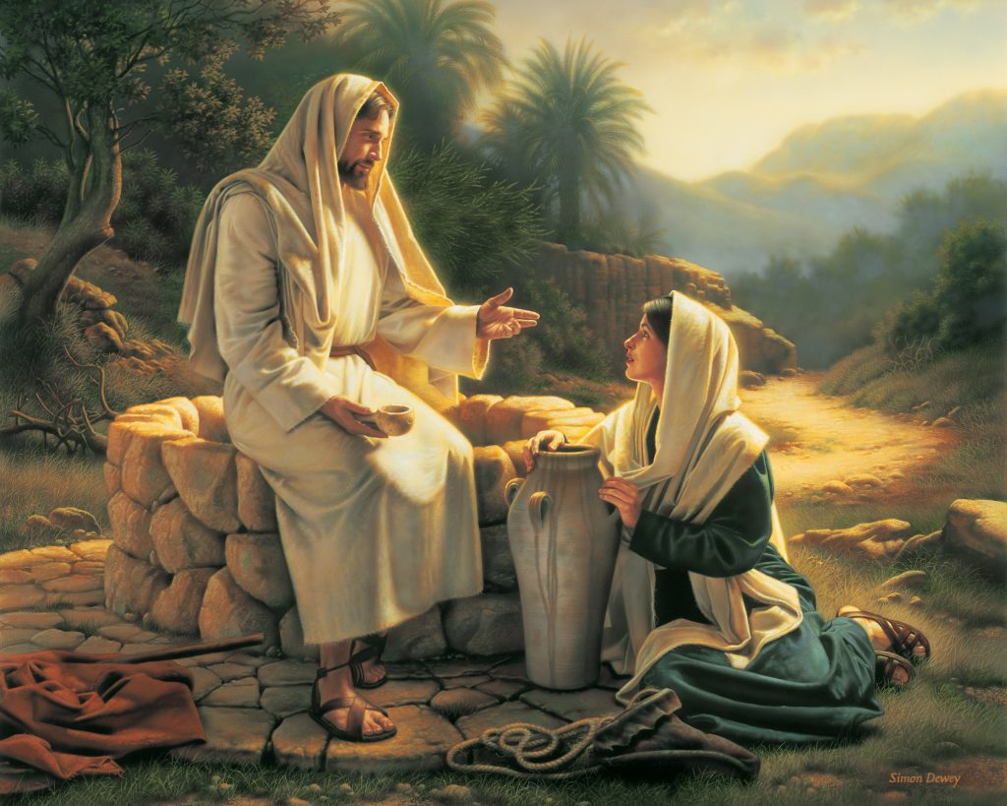
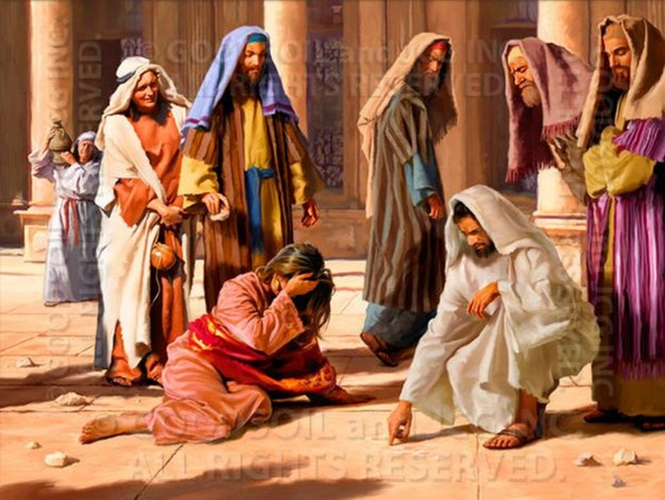
Mezi utlačovanými a strádajícími lidmi bylo mnoho žen a Ježíš si jich velmi vážil. Ženy, které společnost odsunula na okraj společnosti, Spasitelem přijímal důstojně, protože se staral i o jejich potřeby; tím je zbavoval úzkostí a nemocí. Ježíšův soucit a milosrd-né skutky se vůči těmto ženám projevovaly neustále.
Ježíšovo setkání se Samaritánkou u Jákobovy studny je příkladem pro všechny, kdo pracují ve prospěch žen, ať jsou kdekoli a v jakémkoli postavení, ať jsou chudé, na okraji společnos-ti, hříšnice, vdovy, matky, prostitutky nebo utlačované ďáblem. Tím, že dal Samaritánce vodu života, ji Ježíš osvobodil od útlaku a viny a umožnil jí žít lépe a stát se jedním z Jeho svědků (Jan 4,1-26). Samaritánka měla žízeň, byla chudá, musela si nosit vlastní vodu, byla unavená a potřebovala a Ježíš uspokojil její fyzické, sociální a duchovní potřeby.
Způsob, jakým se Ježíš vypořádal se situací ženy přistižené při cizoložství a se situací mnoha dalších žen, ukazuje, že má zájem o to, aby se ženám ulevilo a obnovila jejich důstojnost, a ukazuje, že jeho láska neupřednostňuje žádné lidi. Ježíš překračoval kulturní bariéry a dokonce šel proti silným náboženským tradicím, aby uzdravil, zachránil a rozvinul dary a životy žen pro své království. Ježíšova láska nezná hranic, není vázána žádnými podmínkami a je dána všem ženám v nouzi. Povšimněte si následujících příkladů žen, kterým Spasitel projevil svou spásnou lásku.

Slide 3


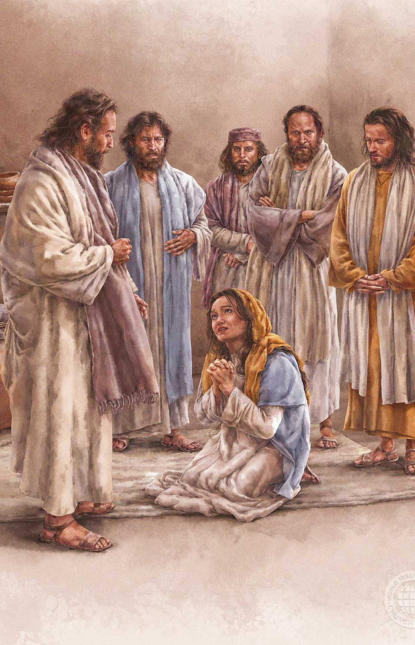

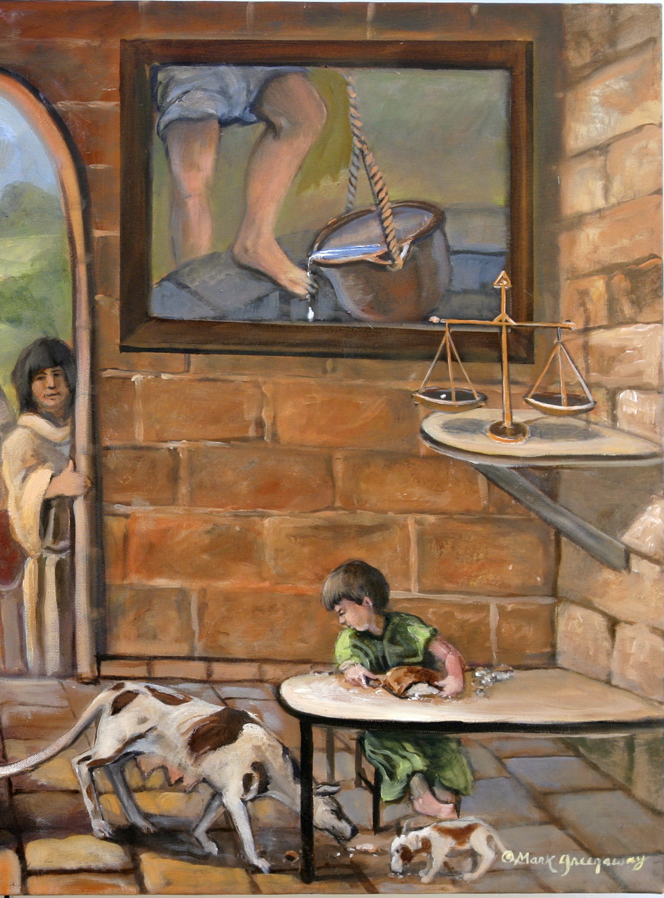
Kanaanejská žena
(Matouš 15,21-28; Marek 7,24-30)
Bůh si vás může použít k tomu, abyste dru- hým dali lekci. Také chce, aby se projevila vaše víra. Pamatujte, že Bůh je pozorný k vašim potřebám a je ochoten vám po- moci: trvejte na tom.
Syroféničanka prosí Ježíše, aby uzdravil její dceru, kterou těžce trápí démon. Zdá se, že Ježíš ji nechce svými slovy uzdravit. Trvá na svém. Učedníci jsou roztrpčeni zoufalými prosbami této jemné ženy, kterou nepovažovali za cennější než psa. Nejen, že je cizinkou, ale je to žena, a co víc, je to cizinka.
Ježíš chce, aby se z toho poučili: Musí přijmout každého jako Boží děti, bez rozdílu rasy, pohlaví nebo společenského postavení.
Nepřestává trvat na svém, protože se jí zdá, že objevila něžný soucit, který v hojnosti proudí z milujícího Kristova srdce. Pouhá skutečnost, že s ní o tom mluvil - místo toho, aby ji náhle propustil, jak by to udělali rabíni - ho povzbudila k víře, že Ježíš jeho žádosti vyhoví.
V Mistrově hlase zaznívá tón, že nevykazuje ani stopu netrpělivosti a jeho tvář prozrazuje pouze klidnou důstojnost a nekonečnou něhu, kterou vždy nechává proniknout.
A tak trvá na tom, že se dokonce přirovnává ke psovi, který žere drobky, které spadnou ze stolu. Žena čelí zkoušce a její víra zůstává pevná.
Potom slyšte z Ježíšových úst: „Ženo, tvá víra je veliká; staň se ti tak, jak chceš.“ A od té hodiny byla její dcera byla zdráva.

Slide 4


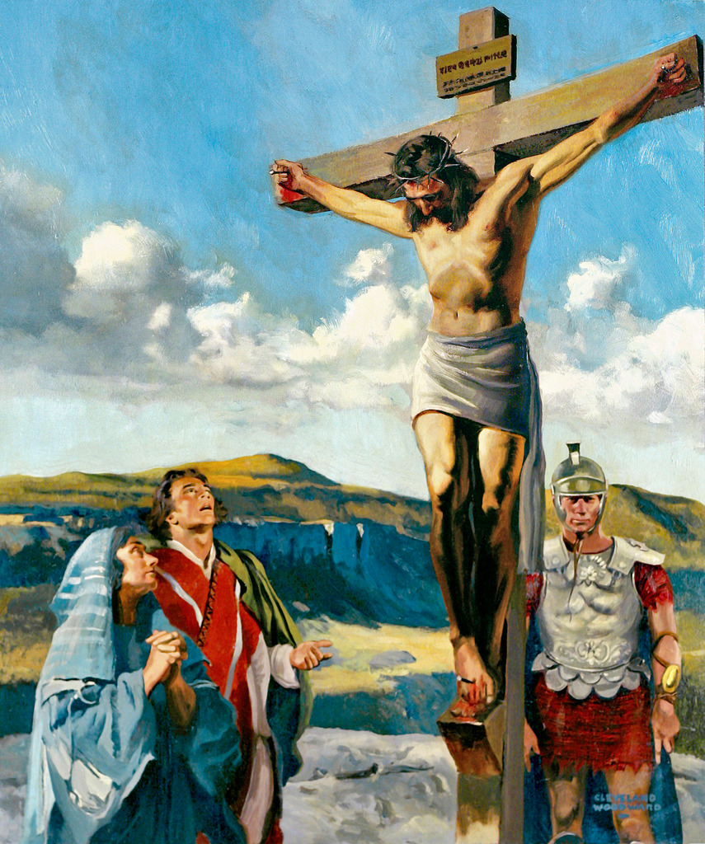

Marie, Ježíšova matka
(Jan 19,25-27)
Ježíš, který je soucitný a milující, vidí tvou situaci. Záleží mu na vás. Věřte, že vám poskytnou bezpečné místo a někoho, kdo vás bude milovat a bude se o vás starat.
Ježíš je na kříži. Je zraněn a chystá se zemřít. Jeho pohled přejede dav kolem něj, jeho pozornost upoutá postava. U paty kříže je jeho matka, kterou podpírá učedník Jan.
Podíval se na její ztrápenou tvář, na Jana a řekl: “Ženo, hle, tvůj syn!” Potom se obrátil k Janovi: “Hle, tvá matka!” Jan 19,26.27.Jan Kristova slova pochopil a svěřenou zodpovědnost přijal. Vzal Marii k sobě a příkladně se o ni staral. Spasitelova láska a soucit neznaly mezí, i ve chvíli nezměrné tělesné a duševní bolesti starostlivě pamatoval na svoji matku. Neměl žádné peníze, aby ji mohl zabezpečit. Věděl však, že Jan jej má ve svém srdci, a proto mu matku svěřil jako vzácný odkaz. Zajistil jí tak to nejnutnější, lásku a soucit člověka, který ji miloval proto, že ona milovala Ježíše. Jan přijal péči o Marii jako svatou povinnost a dostalo se mu velkého požehnání. Stále mu připomínala jeho milovaného Mistra. EGW: Touha věků strana 483

Slide 5


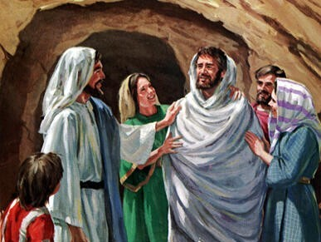
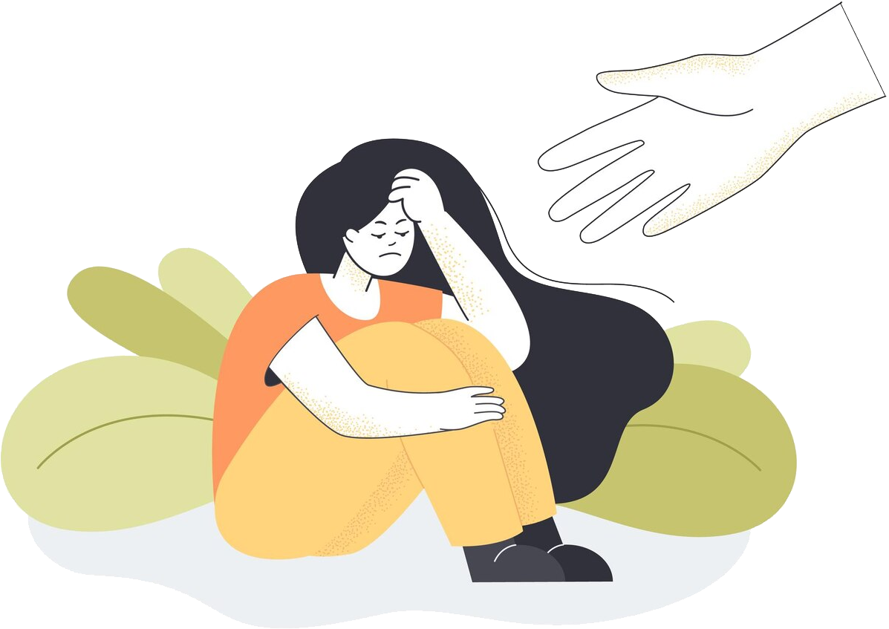
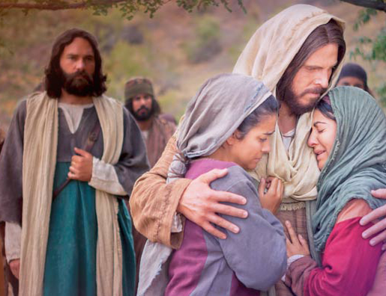
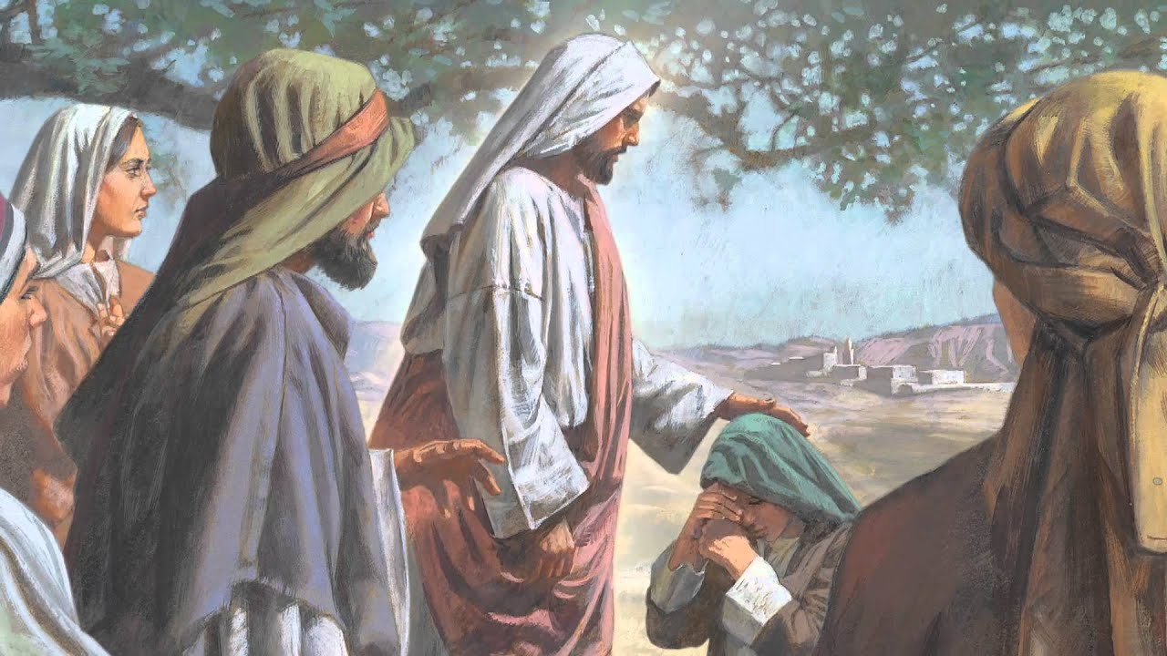
Marta a Marie
(Jan 11,17-37)
Ježíš měl pro sestry vždy slova útěchy. Když procházíš tak těžkým obdobím, jako je smrt milovaného člověka, přečti si slova, která Ježíš říká, a obdržíš útěchu.
Marta, Marie a Lazar byli Ježíšovi blízcí přátelé. Lazar onemocněl a Marta s Marií zavolaly Ježíše. Ježíš pomalu odcházel a Lazar zemřel. Když Ježíš přišel, Marta mu vyšla vstříc.
Ježíš s lidskou i božskou lítostí hleděl do Martiny ztrápené a ustarané tváře. Marta neměla v úmyslu připomínat, co se stalo. Slovy: “Pane, kdybys byl zde, nebyl by můj bratr umřel,” vyjádřila vše. Když však viděla jeho laskavou tvář, dodala: “Ale i tak vím, že začkoli požádáš Boha, Bůh ti dá.” Jan 11,22. Ježíš její víru povzbudil. Řekl: “Tvůj bratr vstane.” Jan 11,23. Nechtěl v ní vyvolat naději na nějakou okamžitou změnu. Přál si, aby nemyslela jen na bez-prostřední záchranu svého bratra, snažil se obrátit její pozornost na vzkříšení spravedlivých. V probuzení Lazara měla vidět zaslíbení a ujištění o tom, že Spasitel svou mocí vzkřísí všechny spravedlivé mrtvé. EGW: Touha věků strana 338
Byl to smutný pohled. Lazara měli lidé rádi. Jeho sestry a přátelé jej srdceryvně oplaká-vali. Když Ježíš viděl, jak jsou nešťastní, a když si uvědomil, že pláčou nad mrtvým ve chví-li, kdy Spasitel světa stojí vedle nich, “vstoupily (mu) do očí slzy” Jan 11,35. Byl sice Božím Synem, ale vzal na sebe lidskou podobu a lidská bolest jej dojímala. Ježíš ve své lásce vždy cítí s trpícími, pláče s plačícími a raduje se s těmi, kdo se radují. EGW: Touha věků strana 339

Slide 6


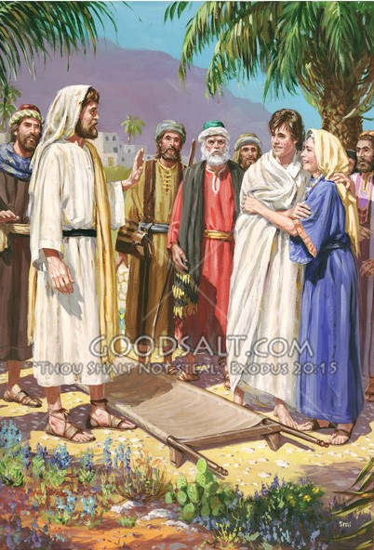

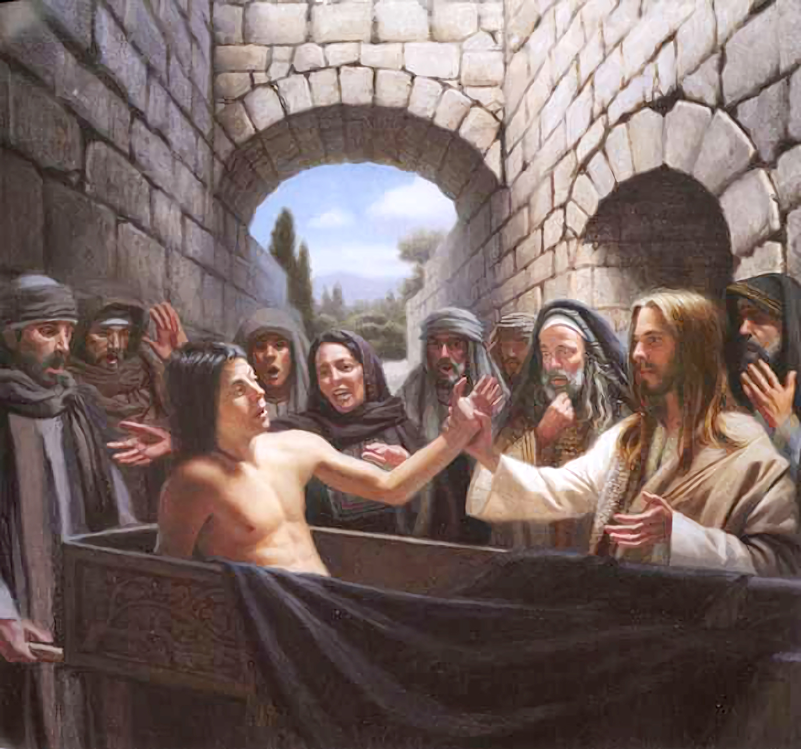
Vdova z Naim
(Lukáš 7,11-17)
I když k Bohu nevznášíme žádné slyšitelné prosby, Bůh na naši tichou prosbu odpovídá. Pamatujte, že Ježíšova láska a soucit jsou dnes stále stejné, jako když zde žil, a jsou důvodem k tomu, aby konal zázraky.
Ovdovělá žena se chystala pohřbít svého jediného syna. Těžký úděl vdovy se očividně dotkl srdcí vesničanů a mnozí z nich ji na pohřeb doprovázeli. Pak se setkal s Ježíšem a jeho spo-lečníky. Soucit vesničanů s vdovou se odrazil v soucitu velkého Dárce života.
Ježíšova láska a soucit se často objevují jako motiv pro konání Jeho zázraků (Matouš 14,14; 15,32; 20,34; Marek 1,41; 8,2; atd.). Vdoviny rty nevyslovily žád-nou prosbu, a pokud je známo, nevycházela z jejího srdce žádná prosba. Ježíš však se svým soucitem s trpícím lidstvem odpověděl na tichou modlitbu, jak to za nás činí již mnohokrát.
Ježíš jí řekl: "Neplač." Vdova měla všechny důvody k hlubokému smutku. Ale Ježíš se chystal dát mu tolik radosti, kolik jen bylo možné, a nebylo správné, aby pokračoval v prolévání slz, pokud to nebyly slzy radosti. "Přistoupil a dotkl se már. A ti, kdo ji nesli, se zastavili. A on řekl: "Mládenče, pravím ti, vstaň." Tu povstal ten, který zemřel, a začal mluvit. A dal ji své matce. I báli se všickni, a velebili Boha, řkouce: Prorok veliký povstal mezi námi a Bůh navštívil svůj lid." (Lukáš 7,14-16)

Slide 7



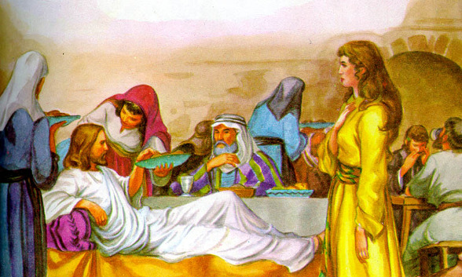
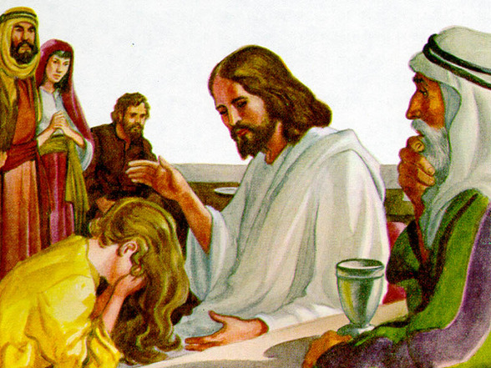
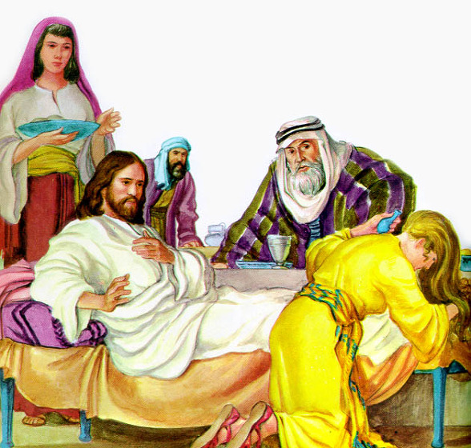
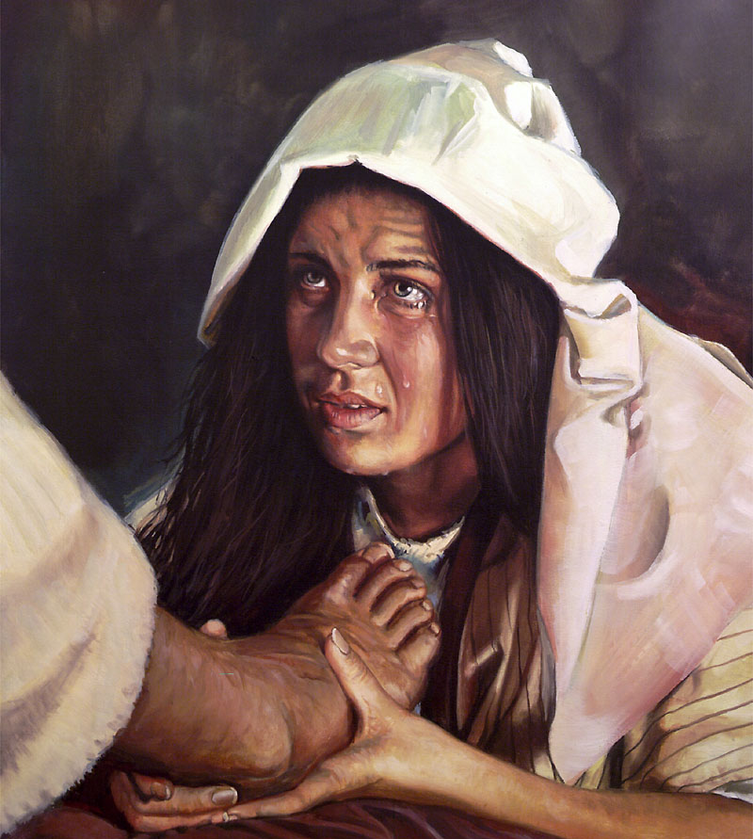
Marie Magdaléna
(Jan 12,1-11; Matouš 26,6-13; Marek 14,3-9; Lukáš 7,36-50)
Ježíš je ochoten tě uctít v přítomnosti těch, kteří mají pocit, že mají pádný důvod tebou opovrhovat a ignorovat tě.
Šimon byl uzdraven ze svého malomocenství a to bylo to, co ho přitáhlo k Ježíši. Přál si projevit svou vděčnost a při příležitosti Kristovy poslední návštěvy v Betanii uspořádal hostinu pro Spa-sitele a Jeho učedníky.
Marie vroucně naslouchala každému slovu, které vycházelo z Ježíšových úst. Ježíš jí ve svém milosrdenství odpustil hříchy, povolal jejího milovaného bratra z hrobu a Mariino srdce bylo naplněno vděčností.
Slyšela Ježíše mluvit o jeho blížící se smrti a ve své hluboké lásce a zármutku toužila uctít ho. Za cenu velkých osobních obětí si opatřil alabastrovou nádobu z "čistého nardu, velmi drahocenného", aby pomazal své tělo. Rozlomila pohár s mastí, vylila jeho obsah na Ježíšovu hlavu a nohy, s pláčem padla na zem, smáčela jeho nohy svými slzami a utírala je svými dlouhými vlajícími vlasy [...] EGW: Daughters of God strana 60 neautorizovaný překlad: Ivo Kapec
Jidáš ji kritizoval tím, že mohla být prodána za vysokou cenu a dána chudým.
Ježíš ji obhajoval, přehodnocoval a poctil slovy: "Neboť když vylil tuto vonnou mast na mé tělo, učinil to proto, aby mě připravil k pohřbu. Amen, pravím vám, kdekoli je kázáno toto evangelium, na celém světě, bude také vyprávěno na její památku to, co učinila." (Matouš 26,12.13)

Slide 8


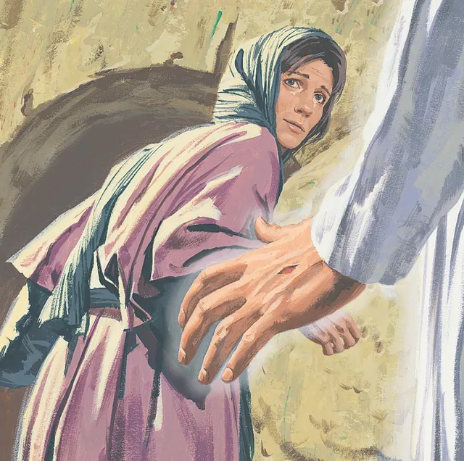

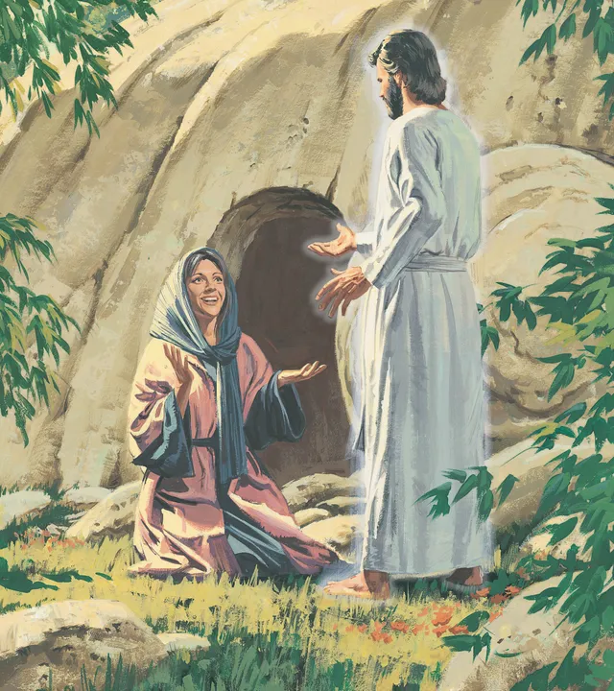
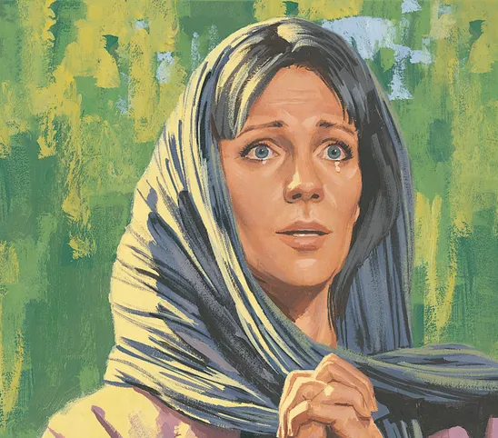
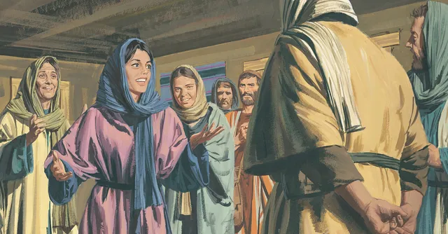
Marie Magdaléna
(Jan 20,10-18)
Už neplačte. Bůh je s vámi, i když Ho nevidíte nebo nepoznáváte. Otřete si slzy a jděte povzbuzovat, pomáhat a předávat druhým dobrou zprávu o věčném evangeliu. Bůh je s vámi v každém okamžiku a za každé okolnosti.
„Ježíš byl mrtev. Marie šla s pláčem k hrobu a podívala se dovnitř.
Tam uviděla anděla u hlavy a dalšího u nohou, kde bylo položeno Ježíšovo tělo. Řekli jí: ´Ženo, proč pláčeš?´ Odpověděla jim: "Neboť Pána mého zajali, a já nevím, kam ho položili.´
Po těch slovech se otočil a uviděl tam stát Ježíše. ale nevěděl jsem, že je to Ježíš. Ježíš jí řekl: ´Ženo, proč pláčeš? Koho hledáš?´ Domnívala se, že je to zahradník, a zeptala se ho, zda neví, kde je Ježíšovo tělo. Ježíš jí řekl: ´Marie!´ Otočila se a řekla mu: ´Rabbi!´ (Mistře).
Marie Magdaléna šla tedy oznámit učedníkům, že viděla Pána a že jí to pověděl.“

Slide 9


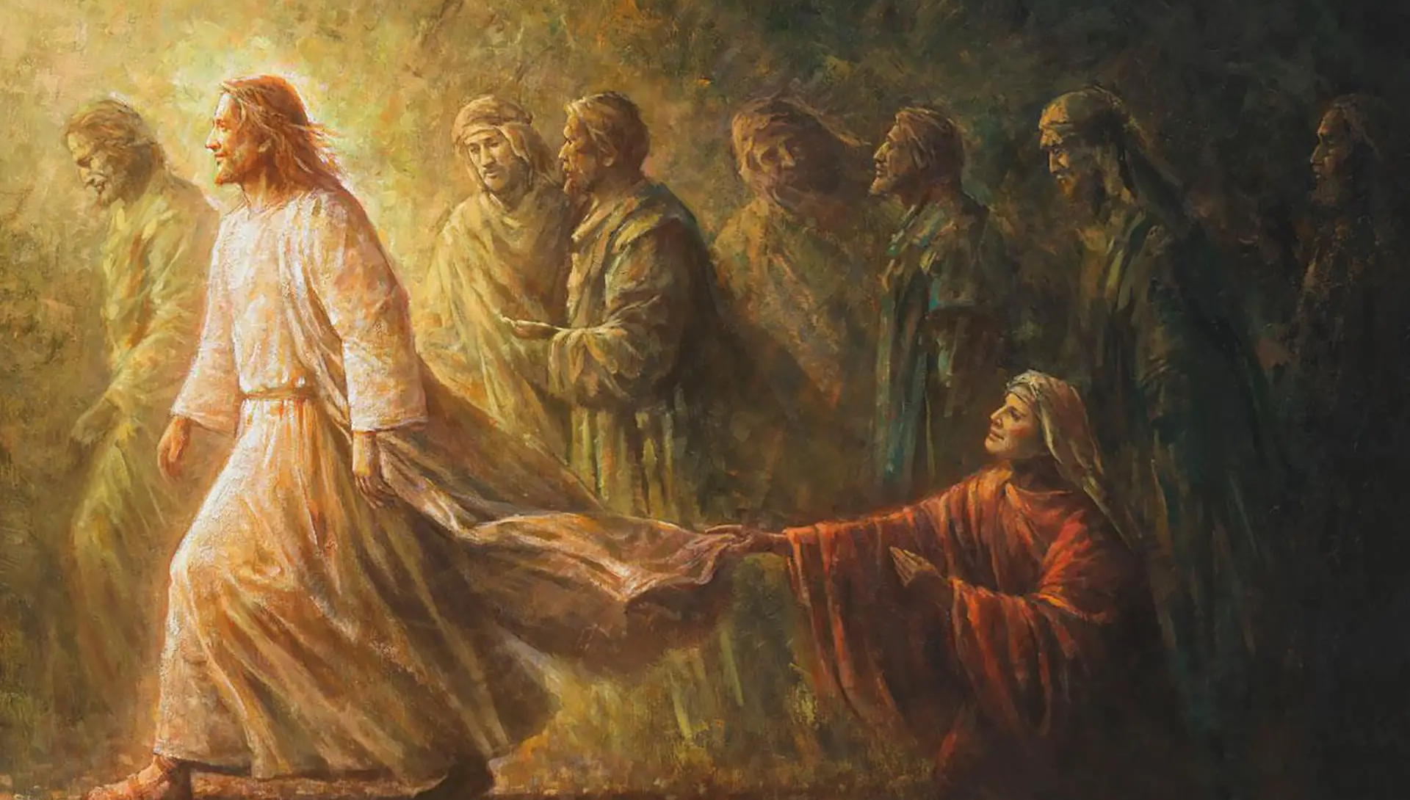

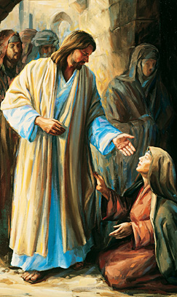
Nemocná žena
(Lukáš 8,43-48; Matouš 9,20-22;
Marek 5,25-34)
Bůh tě obdivuje a touží po tom, aby tvá víra byla zveřejněna. Chce odstranit pověrečné myšlenky z vaší mysli a chce, abyste rozpoznali požehnání, která vám dává, abyste Ho mohli chválit a oslavovat před ostatními.
Kvůli ztrátě krve v důsledku nemoci musela být tato žena fyzicky velmi slabá, kromě toho ji odrazovalo mnoho marných pokusů přimět lékaře, aby ji vyléčili. Trapná byla také povaha samotné nemoci spolu s rituální nečistotou, kterou s sebou nesla. Je možné, že se zdráhala přednést Ježíšovi svou žádost ústně, zvláště v přítomnosti tolika cizích lidí, aby se jí nezeptal na povahu svého zla, což Ježíš zřejmě v některých případech udělal.
Nezdá se, že by Ježíš ženu okamžitě identifikoval, snad proto, aby jí dal příležitost promluvit jako první. Existuje několik důvodů, proč Ježíš nedovolil ženě odejít tiše, bez povšimnutí: (1) Ježíš chtěl, aby víra této ženy byla příkladem pro ostatní. (2) Chtěl, aby odcházela s trvalou radostí z vědomí, že ji Ježíš osobně varoval a že ji poznal. (3) Přál si vypudit z její mysli všechny pověrčivé myšlenky, že k uzdravení došlo pouhým dotykem. (4) Chtěl, aby mu to pomohlo, aby mu bylo požehnání, které obdržel. Být uzdravena ze své slabosti, ale ne "zachráněna" z nemoci hříchu, by bylo jen přechodným přínosem.
Ježíš chtěl, aby žena pochopila, že to byla víra, která uzdravila její zmučené tělo, a ne kradmý dotek. Veřejné prohlášení Krista, že uzdravení je víra, by účinně zabránilo pověsti, že uzdravení bylo způsobeno magií. Bez ohledu na to, jak nedokonalá mohla být víra té ženy, přesto byla opravdová víra, která byla úměrná jejímu omezenému poznání a omezenému chápání Boží vůle a cest.

Slide 10


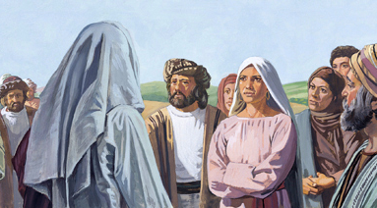

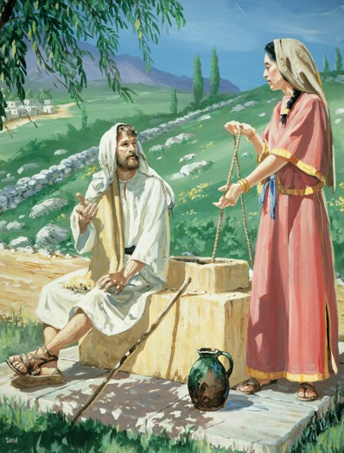
Samařská žena
(Jan 4,1-42)
Bůh s tebou chce mluvit osobně, protože, i když o tobě ví všechno, chce ti ukázat, že On, voda Života, je to nejlepší, co může uhasit tvou žízeň.
Hledejte ji každý den a z radosti, kterou budete mít, se o ni budete dělit pouze s okolím.
Ježíš čekal na své učedníky u studny v jedné samařské vesnici Sychar. Žena šla nabrat vodu ze studny. Ježíš ji požádal, aby mu dala napít, a tak rozhovor začal.
Ježíš jako muž mluvil otevřeně o teologii se ženou.
Ježíš jako Žid požádal, aby se mohl napít z rituálně nečistého vědra samařské ženy.
Ježíš se jí nevyhýbal, přestože znal její manželskou historii: měla pět bývalých manželů a nyní žila s mužem, který nebyl jejím manželem, to znamená, že byla považována za hříšnici.
Ježíš jí zjevil, že je Mesiáš.
Pak odešla, dychtivá dostat se do vesnice a vyprávěla ostatním o velikém objevu, a džbán nechala ležet u studny. Zažila touhu, přesvědčení a rozhodnutí a dalším logickým krokem byla akce: šla o svém velkém objevu vyprávět ostatním. To svěd-čilo o realitě jejího rozhodnutí. Džbán, který na ni čekal, byl němým důkazem jejího úmyslu vrátit se bez odkladu zpět.
Ženina zpráva zapůsobila na vesničany a přiměla je k prověřování. Zpočátku se jeho přesvědčení zakládalo na ženině zprávě, ale po řádném prošetření se každý spoléhal na své vlastní závěry.

Slide 11



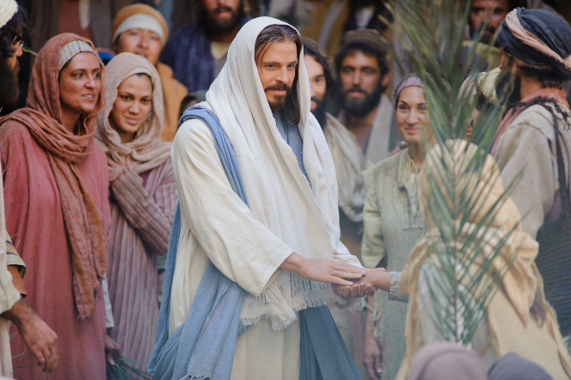
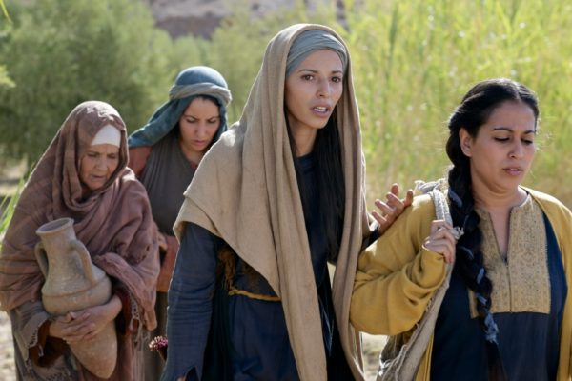
Marie Magdaléna, Johanka, Zuzana a další
(Lukáš 8,1-3)
Využívejte své talenty, zdroje a čas k tomu, abyste přinášeli evangelium druhým. Budete požehnáni, protože Bůh poroste vaše duchovnost a zvýší vše, co investu-jete.
Ježíš a jeho učedníci měli společný fond (Jan 13,29) a zdá se, že tito učedníci pomáhali chránit fond před vyčerpáním. Dá se říci, že tato skupina zbožných žen byla první ženskou misijní společností křesťanské církve.
Potom Ježíš procházel městy a vesnicemi a přinášel radostnou zvěst o Božím království; bylo s ním dvanáct učedníků a některé ženy uzdravené od zlých duchů a nemocí: Marie, zvaná Magdalská, z níž vyhnal sedm démonů, a Jana, žena Herodova správce Chuzy, Zuzana a mnohé jiné, které se o ně ze svých prostředků staraly. (Lukáš 8,1-3)

Slide 12


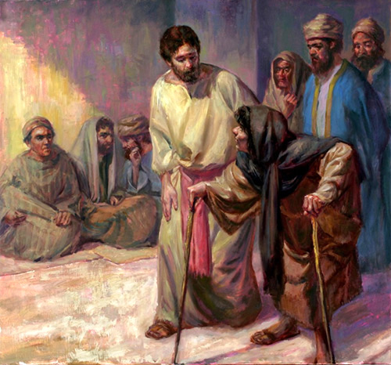
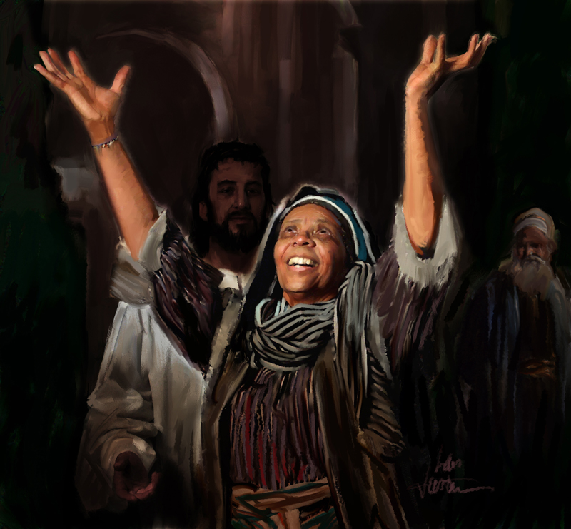
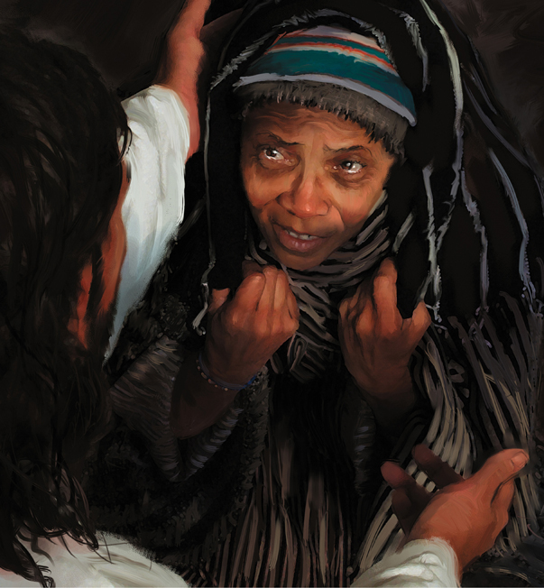
Shrbená žena (Lukáš 13,10-13)
Bůh vám dává nečekané dary. Chce na tebe vložit ruce a udělat zázrak. Chvalte Ho a oslavujte Ho za Jeho lásku k vám.
Kristovo soucitné srdce bylo pohnuto, když spatřilo tuto trpící ženu. EGW: To Be Like Jesus strana 148 neautorizovaný překlad: Ivo Kapec
“Mne oslaví ten, kdo přinese oběť díků”. Žalm 50,23
Ježíš učil v sobotu v synagóze a byla tam zmrzačená žena, která byla shrbená a nemohla se narovnat. Ježíš jí řekl: "Ženo, jsi zproštěna své nemoci" (Lukáš 13,12). Byla to velká úleva, když po osmnácti letech zmrzačení zlým duchem. Zpráva říká, že Ježíš na ni vložil ruce a žena se okamžitě narovnala a mohla chválit Boha ve své nově nabyté svobodě.

Slide 13


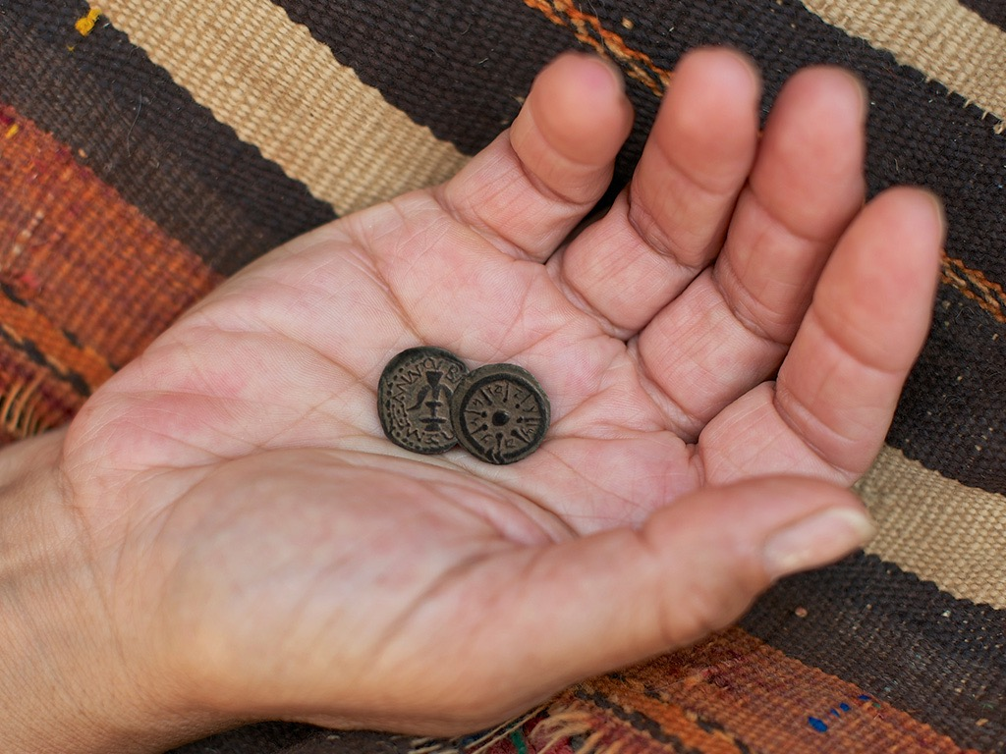

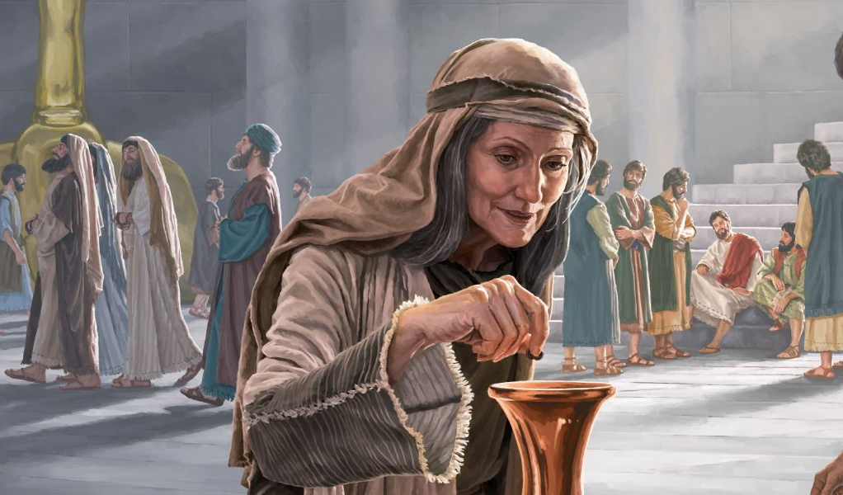
Vdova a její oběť
(Matouš 12,41-44; Lukáš. 21,1-4)
Bůh se zajímá o množství lásky a zasvěcení, které dar představuje, ne o jeho peněžní hodnotu. To je jediný základ, který Bůh používá, aby tě odměnil a pochválil.
Ježíš seděl v chrámu, kde mohl pozorovat věřící, jak přinášejí své oběti. Není pochyb o tom, že jeden boháč za druhým procházel kolem a ukládal své dary a pouštěl je tak, aby se hluk dostal ke všem věřícím.
Ježíš viděl jednu vdovu, která přišla a vhodila dva bílé penízky, všechno, co měla, všechnu svou obživu. Tehdy ji vyvýšil před svými učedníky.
Vdovin nepatrný příspěvek byl jako potůček, který protékal staletími, rozšiřoval se a prohluboval ve svém toku a přispí-val tisícerými směry k šíření pravdy a úlevě potřebným. Vliv tohoto malého daru působil a znovu působil na tisíce srdcí ve všech dobách a ve všech zemích. Výsledkem je, že do Boží pokladnice proudí nesčetné dary od štědrých a obětavých chudých. Na druhé straně její příklad podnítil tisíce zahál-čivých, sobeckých a kolísavých lidí, aby konali dobré skutky, a jeho dary také zvýšily hodnotu vdovina daru. EGW: Counsels of Stewardship strana 178
neautorizovvaný překlad: Ivo Kapec

Slide 14



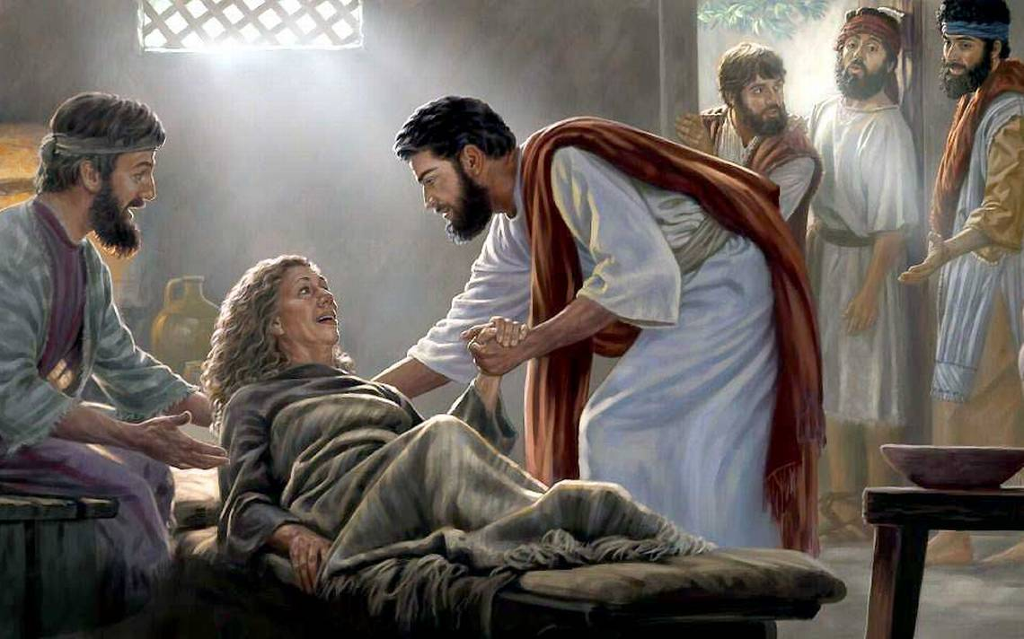
Petrova tchyně
(Matouš 8,14.15; Marek 1,29.30; Lukáš 4,38.39)
Petr je jediný z dvanácti, o kterém je výslovně uvedeno, že je ženatý, i když vzhledem k tomu, že většina Židů se ženila a vdávala, má se za to, že většina ostatních učedníků měla také manželky.
Bůh tě nechce vidět nemocného. Důvěrně vás bere za ruku, uzdravuje vás, a tak můžete dál sloužit Jemu i druhým.
Jedná se o první zázrak zaznamenaný třemi synoptickými autory. Vzhledem k bažinám nedaleko Kafarnaum, jejichž podnebí bylo subtropické, se předpokládá, že se mohlo jednat o případ malárie nebo malárie.
Učedníci okamžitě projevili svou důvěru v Ježíše tím, že se k němu okamžitě obrátili ve chvíli tělesné tísně.
Ježíš se dotkl jeho ruky. Tento čin byl osobním proje-vem laskavého soucitu, který Ježíš běžně používal. Žena byla uzdravena kontaktem s božskou mocí, skrze víru. Duše, která je nemocná hříchem, také potřebuje cítit dotek ruky, která vyjadřuje vřelý soucit.
Lukáš zaznamenává, že Petrova tchyně "okamžitě" vstala. Kromě toho je vidět, že před západem slunce mohla pokračovat v domácích pracích. Dlouhotrvající horečka obvykle postiženého oslabí a trvá určitou dobu, než životní síly těla znovu získají svou normální sílu; Ale uzdravení této ženy bylo očividně okamžité.

Slide 15



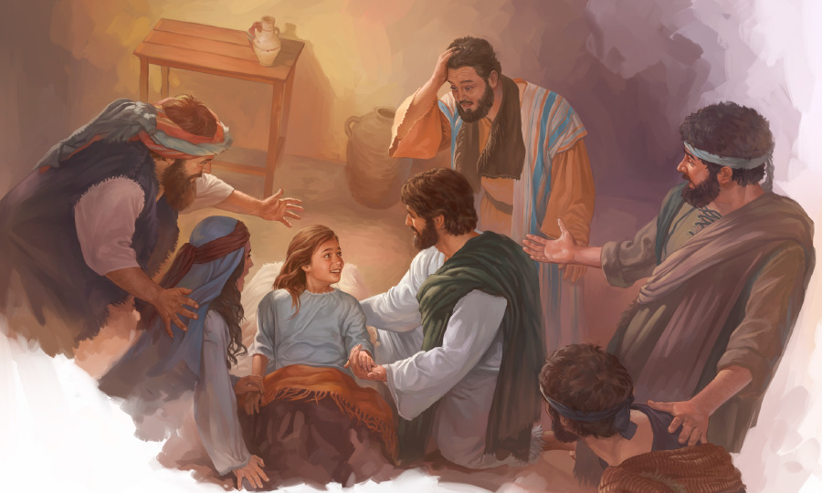
Smrt je nevyhnutelná, ale až se Ježíš vrátí, řekne ti: "Děvče, pravím ti, vstaň." Důvěřujte Bohu, protože On vám říká, že je to vzkříšení a život. (Jan 11,25) Potom budeme všichni společně jíst na oslavu Beránkovy svatby.
„Tu přišel k němu jeden před-stavený synagógy, jménem Jairos, a sotva Ježíše spatřil, padl mu k nohám a úpěnlivě ho prosil ´Má dcerka umírá. Pojď, vlož na ni ruce, aby byla zachrá-něna a žila.´ Ježíš odešel s ním.
Jairova dcera
(Matouš 9,18-26; Marek 5,21-43;
Lukáš 8,40-56)
A nedovolil nikomu, aby šel s ním, kromě Petra, Jakuba a jeho bratra Jana. Když pčišli do domu představeného synagógy, spatřili velký, pláč a kvílení. Vešel dovnitř a řekl jim: ´Proč ten rozruch a pláč? Dítě neumřelo, ale spí.´ Oni semu posmívali. On však všecky vyhnal, vzal s sebou otce dítěte, matku a ty, kdo byli s ním, a vystoupil tam, kde sítě leželo. Vzal ji za ruku a řekl: ´Talitha kum,´ což znamená: ´Děvče, pravím ti, vstaň!´ Tu děvče hned vstalo a chodilo; bylo jí dvanáct let. A zmocnil se jich úžas a zděšení. Přísně jim velmi nařídil, že se to nikdo nesmí dovědět, a řekl, aby jí dali něco k jídlu.“ (Marek 5,22-24a.37-43)
Přistoupil k lůžku, vzal dítě za ruku a tiše promluvil v jazyce, který dobře zna-lo: “Děvče, pravím ti, vstaň!” Marek 5,41. Bezvládné tělo se náhle zachvělo a znovu se v něm rozproudil život. Na ústech se objevil úsměv. Oči se doširoka otevřely, jako by se dívka právě probrala ze spánku. Udiveně hleděla na všech-ny přítomné. Vstala, rodiče ji objali a rozplakali se radostí. EGW: Touha věků strana 218
Spasitelná víra je rozhodnutí, jímž se lidé, kteří přijímají Krista, smluvně spojují s Bohem. Pravá víra je život a dodává sílu. Je to naprostá důvěra, která přináší člověku vítězství. EGW: Touha věků strana 219

Slide 16



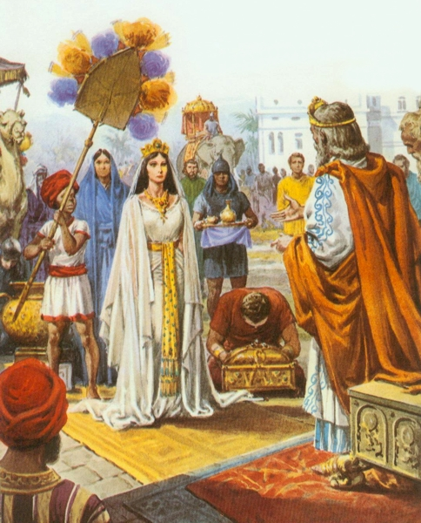
Královna jihu
(Matouš 12,42; Lukáš 11,31)
Ježíš představil Královnu ze Sáby jako vzor víry pro své posluchače. Když se královna ze Sáby doslechla o Šalomounově slávě prostřednictvím Jehovova jména, přišla ho zkoušet obtížnými otázkami. I odpovídal Šalomoun na všecky otázky jeho, a nebylo nic, na co by král neodpověděl.
Bůh si přeje, abyste neustále hledali nebeskou moudrost. Je na ni bohatý a touží se o ni s vámi podělit.
„I královna ze Sáby uslyšela zprávu o tom, co Šalomoun vykonal pro Hospodinovo jméno, a přijela ho vyzkoušet hádankami. Přijela do Jeruzaléma s velmi okázalým doprovodem, s velbloudy nesoucími balzámy, velké množství zlata a drahokamy. Přišla k Šalomounovi a mluvila s ním o všem, co měla na srdci. Šalomoun jí zodpověděl všechny její otázky; ani jedna otázka nebyla pro krále tak tajemná, že by ji nezodpověděl. Když královna ze Sáby viděla všechnu Šalomounovu moudrost a dům, který vybudoval, i jídlo na jeho stole, za-sedání jeho hodnostářů, pohotovost jeho služebnictva a jejich oděvy, jeho číšníky i jeho zápalnou oběť, kterou přinášel v Hospodinově domě, zůstala bez dechu. Řekla králi: ´Co jsem slyšela ve své zemi o tvém podnikání i o tvé moudrosti, je pravda. Nevěřila jsem těm slovům, dokud jsem nepřišla a nespatřila to na vlastní oči. A to mi nebyla sdělena ani po-lovina. Překonal jsi moudrostí a blahobytem pověst, kterou jsem slyšela. Blaze tvým mu-žům, blaze těmto tvým služebníkům, kteří jsou ustavičně v tvých službách a naslouchají tvé moudrosti. Požehnán buď Hospodin, tvůj Bůh, který si tě oblíbil a dosadil tě na izrael-ský trůn. Protože si Hospodin zamiloval Izraele navěky, ustanovil tě králem, abys zjednával právo a spravedlnost.´" (1. Královská 10,1-9)
Božská moudrost, která byla patrná z toho, co Šalomoun řekl, přesvědčila královnu ze Sá-by, že Bůh je s králem. Podobně jako Jonáš, ani Šalomoun nedělal žádné zázraky; jeho slo-va stačila. Pokud slova Jonáše a Šalomouna neposkytovala důkaz, že Bůh mluvil jejich pro-střednictvím, Ježíš naznačil, že by měla stačit i jeho vlastní slova.

Slide 17




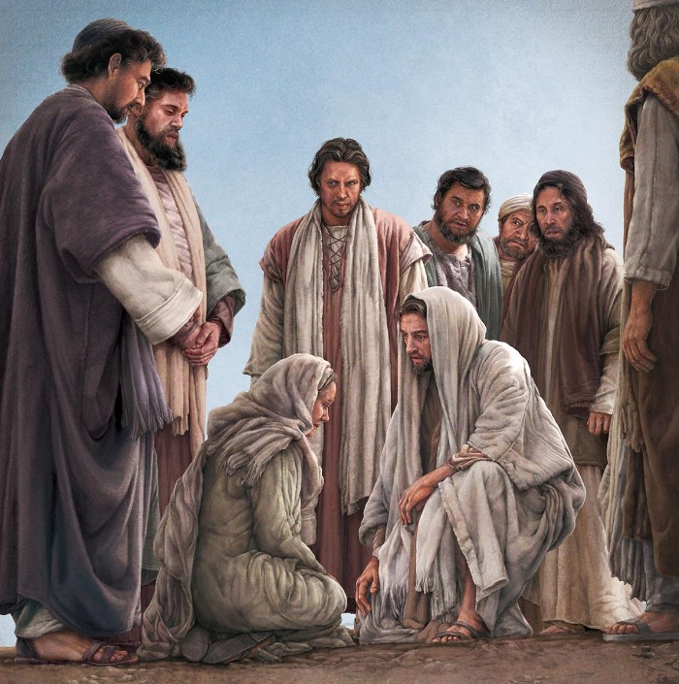
Matka Zebeďanů
(Marek 10,35-45; Matouš 20,20-28)
I když "nevíš, o co žádáš", modli se k Bohu a proste ho o to, co je ve tvém srdci. Bůh pochopí, co se skrývá za tvými prosbami, a dá ti to, co je pro tebe nejlepší.
Smělá a domýšlivá matka Jakuba a Jana nežádá Ježíše o nic menšího, než aby její synové seděli v Království jeden po její pravici a druhý po jeho levici.
Jakub a Jan žádali o dvě místa největší pocty a privilegia.
Ježíš odpověděl: "Nevíte, oč žádáte. Můžete pít z kalicha, který mám pít, a být pokřtěn křtem, kterým jsem pokřtěn já?“
Tento obrazný výraz představuje utrpení, které měl Ježíš snášet v Getsemane, při svém soudu a na kříži (Matouš 26,39; Marek 14,36; Lukáš 22: 42; Jan 18,11). Nádoba nebo kalich je biblická postava, která se běžně používá k vyjádření utrpení nebo trestu (Izajáš 51,17; Jeremjáš 49,12; Pláč 4,21; viz Žalmy 11,6; 16,5). "Křest" představuje jeho smrt (viz list Římanům 6,3-4; Lukáš 12,50).
Odpověděli: "Můžeme.“
Jakub byl prvním mučedníkem z dvanácti (Sk 12,2), jeho bratr Jan žil déle než všichni ostatní učedníci (EGW: Poslové naděje a lásky, strany 432 a 454), byl poslán do vyhnanství na Patmos a trpěl také za Mistra.

Slide 18


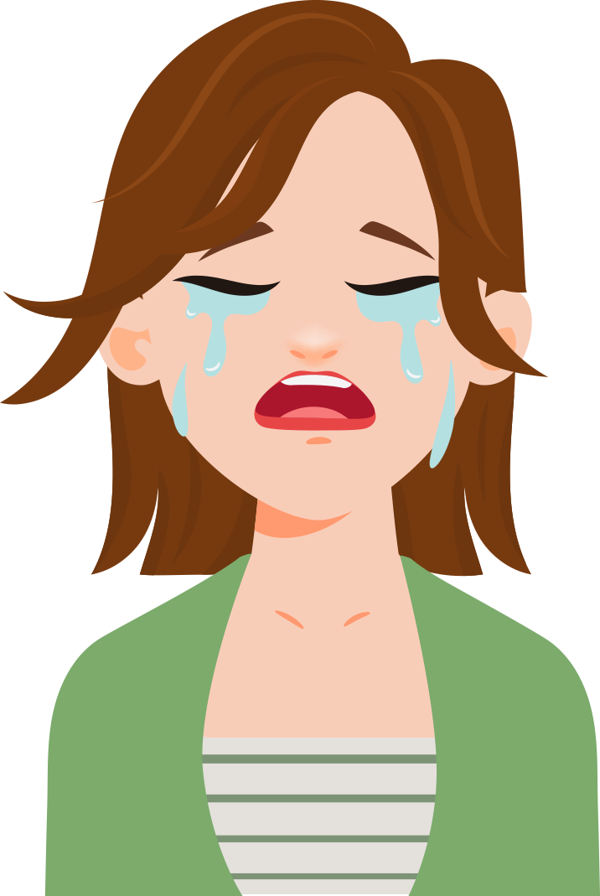
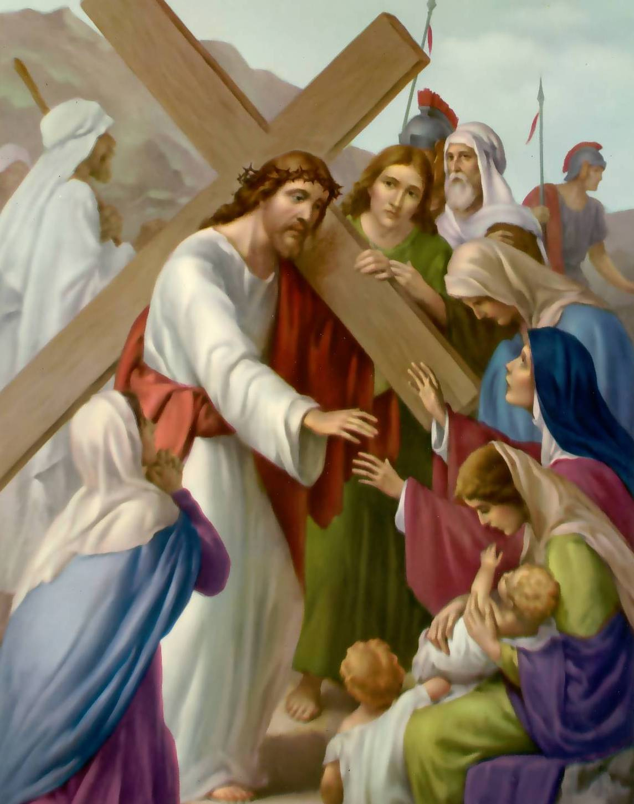
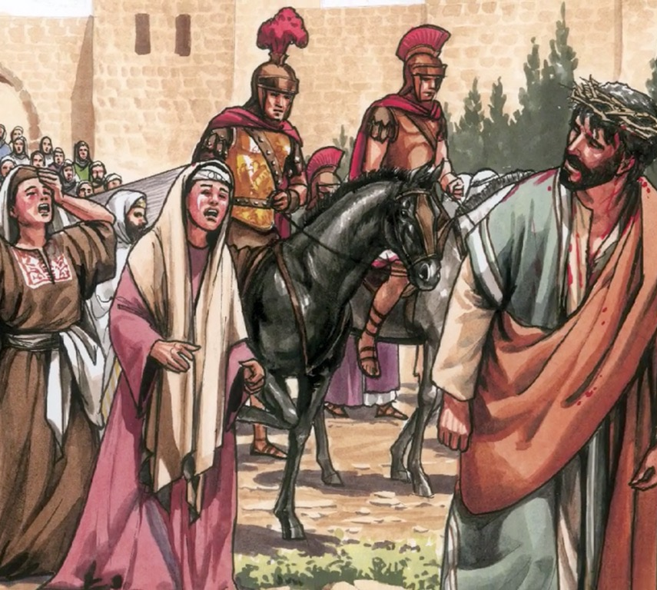
Ženy z Jeruzaléma
(Lukáš 23,27-31)
Bohu není lhostejné, jak vyjadřujete zármutek. Dívá se na tebe s něžným soucitem. I když v Něj nevěříte, dojímají vás pocity lidského soucitu. Bůh nepohrdá tvým soucitem, ale probouzí v Jeho srdci hlubší soucit s tebou.
Zastavili nějakého Šimona z Kyrény, který bše z pole, a vložili na něho kříž, aby jej nesl za Ježíšem.
Následovalo ho veliké množství lidu a žen, které pro něj plakaly a truchlily. Ježíš se k nim obrátil a řekl: "Jeruzalémské dcery, neplačte nade mnou, ale plačte nad sebou a nad svými dětmi. Neboť hle, přijdou dny, kdy řeknou: "Blahoslavené neplodné, a lůna, která neotěhotněla, a prsy, které nekojily." Tehdy začnou říkat horám: "Padněte na nás; a do kopců: Přikryj nás. Nebo poněvadž toto činí na zeleném stromě, co by nečinili na stromě suchém?"
Když Ježíš pod tíhou kříže vysílením padl, daly se do hlasitého pláče.To jediné upoutalo Kristovu pozornost. Ježíš nesmírně trpěl pod břemenem hříchů světa, ale nebyl lhostejný k žalu. S láskou a pochopením pohlédl na plačící ženy. Věděl, že v něho nevěří a nenaříkají nad ním jako nad Božím Poslem, ale jen z lidského soucitu. Ježíš jejich účastí nepohrdl. Bylo mu jich ještě více líto. EGW: Touha věků strana 477

Slide 19


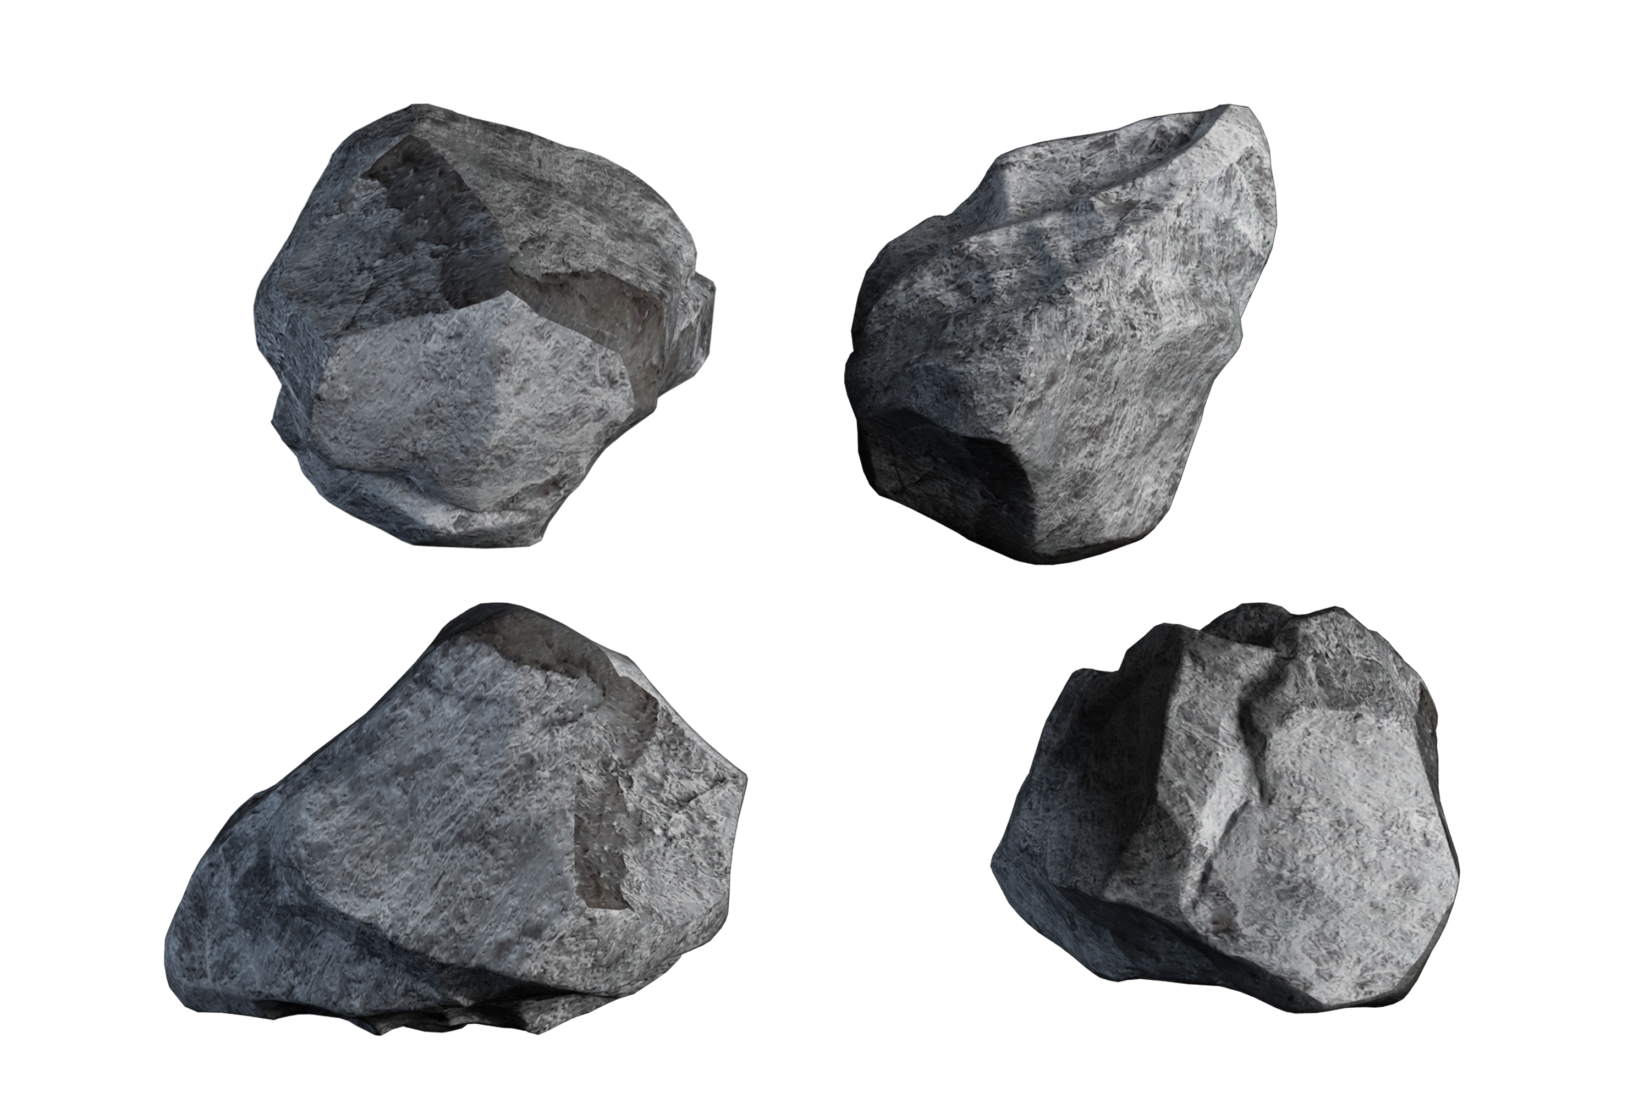
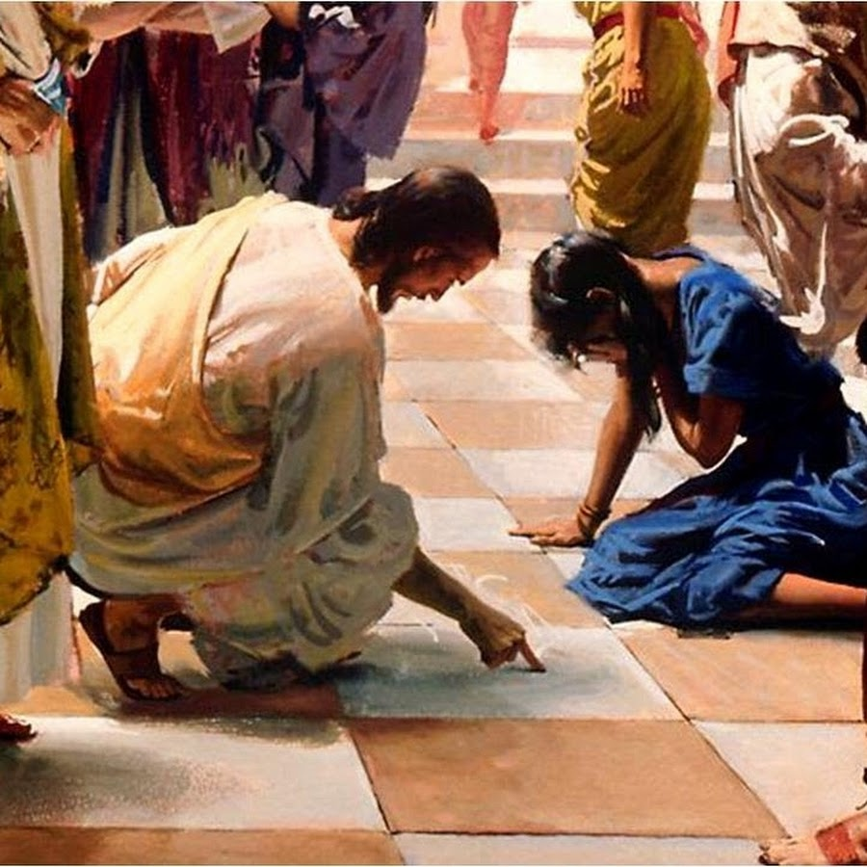
Když Ježíš vyučoval v chrá-mu, přivedli k němu ženu, která byla přistižena při cizoložství. Požádali Ježíše, aby ho chytil do pasti, jestli ji mají kamenovat.
Cizoložná žena
(Jan 8,1-11)
Lidé kolem vás mohou opovrhovat a odsuzovat vás, i když chtějí, abyste zemřeli. Ježíš vás neodsuzuje. Chce vám odpustit a zachránit vás. Chce, abyste žili nový život v čistotě a pokoji. Ježíš vám dnes říká: "Ani já vás neodsuzuji. Jděte a už nehřešte."
Žena stála před Ježíšem a krčila se strachem. Jeho slova “Kdo z vás je bez hříchu, první hoď na ni kamenem” jí připadala jako rozsudek smrti. Neodvažovala se pozvednout své oči a podívat se do tváře Spasitele. Jen tiše očekávala svůj soud. V úžasu viděla, jak její žalobci beze slova a ve zmatku odcházejí. Pak uslyšela slova naděje: “Ani já tě neodsuzuji. Jdi a už nehřeš.” Její srdce roztálo. S vděčností a láskou se vrhla k Ježíšovým nohám a v hořkých slzách vyznala své hříchy.Byl to pro ni začátek nového života, života v čistotě a pokoji, zasvěceného službě Bohu. Pozvednutím této padlé ženy vykonal Ježíš větší div, než kdyby uzdravil člověka z nejhorší tělesné nemoci. Vyléčil duchovní nemoc, která způsobuje věčnou smrt. Tato kající žena se stala jedním z nejvěrnějších následovníků Krista. Obětavou láskou a oddaností projevovala svou vděčnost za Kristovu milost odpuštění. Pro tuto zbloudilou ženu měl svět jen posměch a pohrdání. Avšak Bezhříšný měl soucit s její slabostí a podal jí pomocnou ruku. Pokrytečtí farizeové jí opovrhovali. Avšak Ježíš ji vyzval: “Jdi a už nehřeš.” EGW: Život naplněný pokojem strana 39

Slide 20










Bůh si vás může použít k tomu, abyste druhým dali lekci. Také chce, aby se projevila tvá víra. Pamatujte, že Bůh je pozorný k vašim potřebám a je ochoten vám pomoci: trvejte na tom.
Už neplačte. Bůh je s vámi, i když Ho nevidíte nebo nepoznáváte. Otřete si slzy a jděte povzbuzovat, po-máhat a předávat druhým dobrou zprávu o věčném evangeliu. Bůh je s vámi v každém okamžiku a za každých okolností.
Ježíš, který je soucitný a milující, vidí tvou situaci. Záleží mu na vás. Věřte, že vám poskytnou bezpečné místo a někoho, kdo vás bude milovat a bude se o vás starat.
Bůh tě obdivuje a touží po tom, aby tvá víra byla zveřejněna. Chce odstranit pověrečné myšlenky z vaší mysli a chce, abyste rozpoznali požehnání, která vám dává, abyste Ho mohli chválit a oslavovat před ostatními.
Ježíš měl pro sestry vždy slova útěchy. Když procházíš tak těžkým obdobím, jako je smrt milovaného člověka, přečti si slova, která Ježíš říká, a obdržíš útěchu.
Bůh s tebou chce mluvit osobně, protože, i když o tobě ví všechno, chce ti ukázat, že On, voda Života, je to nejlepší, co může uhasit tvou žízeň.
Hledejte ji každý den a z radosti, kterou budete mít, se o ni budete dělit pouze s okolím.
I když k Bohu nevznášíme žádné slyšitelné prosby, Bůh na naši tichou prosbu odpovídá. Pamatujte, že Ježíšova láska a soucit zůstávají dnes stejné jako v době, kdy zde žil, a jsou důvodem k konání zázraků.
Využívejte své schopnosti, zdroje a čas k tomu, abyste přinášeli evangelium druhým. Budete požehnáni, protože Bůh poroste vaše duchovnost a zvýší vše, co investujete.
Ježíš je ochoten tě uctít v přítomnosti těch, kteří mají pocit, že mají pádný důvod tebou opovrhovat a ignorovat tě.
Bůh vám dává nečekané dary. Chce na tebe vložit ruce a udělat zázrak. Chvalte Ho a oslavujte Ho za Jeho lásku k vám.

Slide 21







Bůh se zajímá o množství lásky a zasvěcení, které dar představuje, ne o jeho peněžní hodnotu. To je jediný základ, který Bůh používá, aby tě odměnil a pochválil.
Bohu není lhostejné, jak vyjadřujete zármutek. Dívá se na tebe s něžným soucitem. I když v Něj nevěříte, dojímají vás pocity lidského soucitu. Bůh nepohrdá tvým soucitem, ale probouzí v Jeho srdci hlubší soucit s tebou.
Bůh tě nechce vidět nemocného. Důvěrně vás bere za ruku, uzdravuje vás, a tak můžete dál sloužit Jemu i druhým.
Lidé kolem vás mohou opovrhovat a odsuzovat vás, i když chtějí, abyste zemřeli. Ježíš vás neodsuzuje. Chce vám odpustit a zachránit vás. Chce, abyste žili nový život v čistotě a pokoji. Ježíš vám dnes říká: "Ani já vás neodsuzuji. Jděte a už nehřešte."
Smrt je nevyhnutelná, ale až se Ježíš vrátí, řekne ti: "Děvče, pravím ti, vstaň." Důvěřujte Bohu, protože On vám říká, že je to vzkříšení a život. (Jan 11,25) Potom budeme všichni společně jíst na oslavu Beránkovy svatby.
Každé ráno se zasvěť celou svou duší, tělem i duchem Bohu. Osvojte si návyky oddanosti a stále více důvěřujte svému Spasiteli. Můžeš s důvěrou věřit, že Pán Ježíš tě miluje a přeje si, abys rostl do velikosti Jeho charakteru. Přeje si, abyste rostli v Jeho lásce, abyste se množili a posilovali v plnosti Boží lásky. Pak získáte poznání nejvyšší hodnoty pro čas věčnosti. EGW: Letter 36, 1901; In Heavenly Places strana 227 neautorizovaný překlad: Ivo Kapec
Bůh si přeje, abyste neustále hledali nebeskou moudrost. Je na ni bohatý a touží se o ni s vámi podělit.
I když "nevíš, o co žádáš", modli se k Bohu a proste ho o to, co je ve tvém srdci. Bůh pochopí, co se skrývá za tvými prosbami, a dá ti to, co je pro tebe nejlepší.

